Slide 1
PREDIKSI CUSTOMER CHURN MENGGUNAKAN TEKNIK MACHINE LEARNING
Introduction to Machine Learning

Slide 2
BACKGROUND
Banyaknya persaingan antar perusahaan.
Perlu adanya inovasi dan strategi khusus agar tidak kalah bersaing.
Faktor-faktor yang meningkatkan penjualan produk.

Slide 3
RELATED WORK
1. “Analisis Prediksi Churn Menggunakan Metode Logistic Regression dan Algoritma Decision Tree” Olivia et al. (2015).
2. “Implementasi Churn Prediction Di Industri Telekomunikasi Dengan Metode Logistic Regression dan Correlation-Based Feature Selection”
Dhea. (2022).
3. “Klasifikasi Customer Churn Pada Perusahaan Telekomunikasi Menggunakan Support Vector Machine” Velia. (2022).

Slide 4
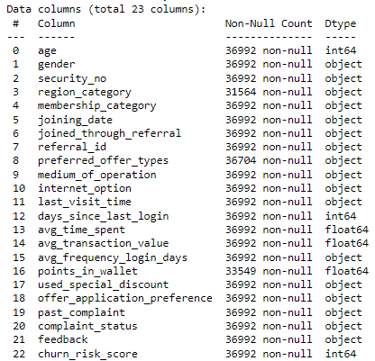
DATASET & FEATURES
36.992 record dan 23 variabel

Slide 5
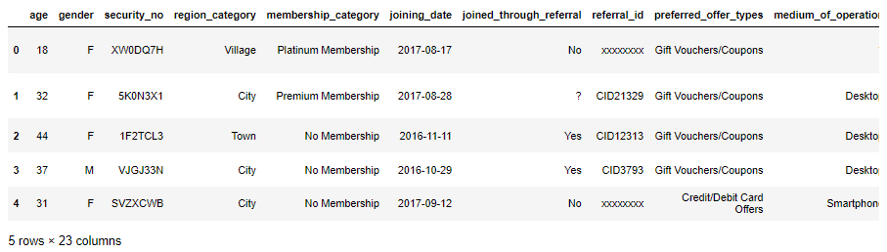
Data Definition

Slide 6
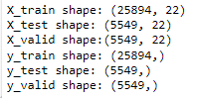
SPLIT DATA

Slide 7
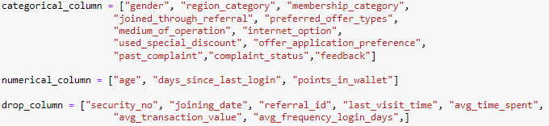
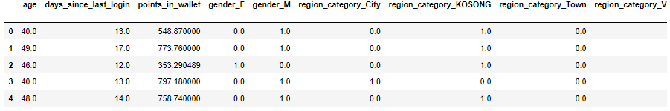
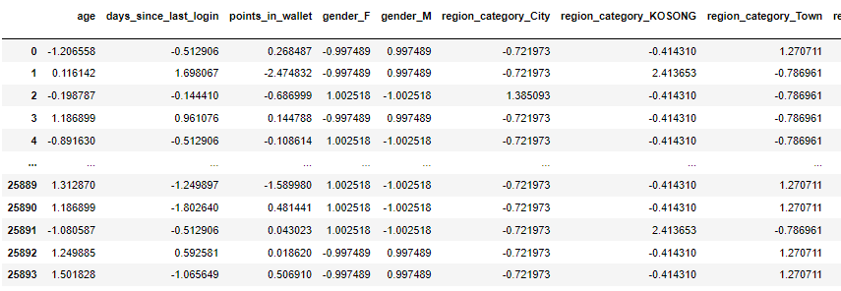
DATA PRE-PROCESSING
Pemisahan kolom antara kolom numerikal dan kolom kategorikal
One Hot Encoding
Normalisasi Data

Slide 8
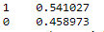
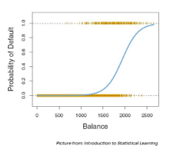
MODELLING
1. Baseline Model
2. Metode Logistic Regression

Slide 9
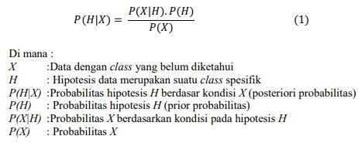
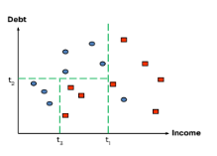
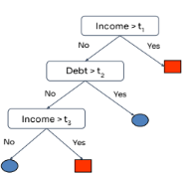
MODELLING
3. Metode Naïve Bayes
4. Metode Decision Tree

Slide 10
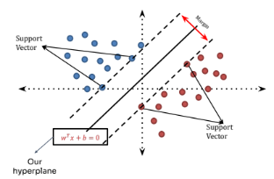
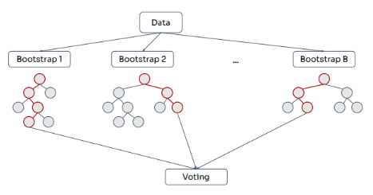
MODELLING
5. Metode Support Vector Machine (SVM)
6. Metode Random Forest

Slide 11
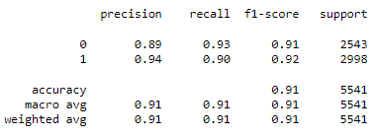
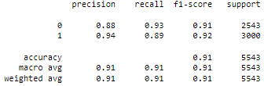
RESULT
1. Metode Logistic Regression
Data Validation
Data Testing

Slide 12
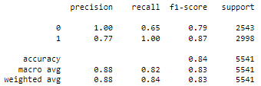
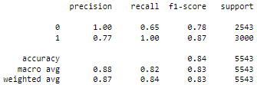
RESULT
2. Metode Naïve Bayes
Data Validation
Data Testing

Slide 13
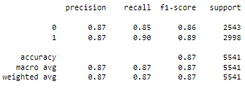
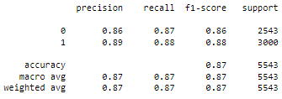
RESULT
3. Metode Decision Tree
Data Validation
Data Testing

Slide 14
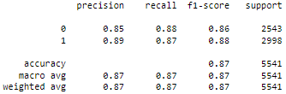
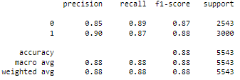
RESULT
4. Metode SVM
Data Validation
Data Testing

Slide 15
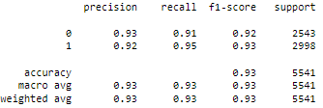
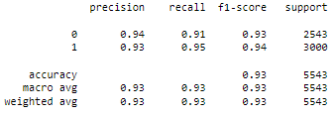
RESULT
5. Metode Random Forest
Data Validation
Data Testing

Slide 16
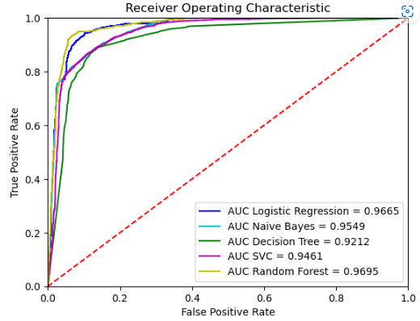
RESULT
- ROC Curve

Slide 17
CONLUSION
Pada kasus churn lebih besar resiko yang akan didapatkan,
jika prediksi menghasilkan tidak churn padahal kenyataannya churn.
Dengan situasi tersebut maka fokus project ini yaitu memperkecil nilai false negative yang berarti memperbesar nilai recall.
Dari pengujian confusion matrix dan pengujian ROC curve yang telah dilakukan antara metode logistic regression, naïve bayes, decision tree, SVM dan random forest didapatkan hasil bahwa metode terbaik terdapat pada metode random forest.
Dengan nilai recall sebesar 93% dan nilai AUC sebesar 0.9695. Untuk meningkatkan performa model yang lebih baik, teknik boosting atau stacking dapat digunakan pada eksplorasi selanjutnya.

Slide 18

Reference
S. KhakAbi, M. R. Gholamian, and M. Namvar, “Data Mining Applications in Customer Churn Management,” 2010 International Conference on Intelligent Systems, Modelling and Simulation, pp. 220–225, Jan. 2010
Masarifoglu, M., & Buyuklu, A. H. (2019). Applying Survival Analysis to 71 Telecom Churn Data. American Journal of Theoretical and Applied Statistics, 8(6), 261–275.
Cici Olivia, Indwiarti, Sibaroni Yulian (2015). Analisis Prediksi Churn Menggunakan Metode Logistic Regression dan Algoritma Decision Tree.Jurnal e-Proceeding of Engineering, Volume 2, Nomor 2.
Adhelia Nurfira Rachmi, (2020). Implementasi Metode Random Forest Dan Xgboost Pada Klasifikasi Customer Churn.
Dhea Laksnu Prianto, IIn Ernawati, Nurul Chamidah, (2022). Implementasi Churn Prediction Di Industri Telekomunikasi Dengan Metode Logistic Regression Dan Correlation-Based Feature Selection. Seminar Nasional Informatika, Sistem Informasi dan Keamanan Siber (SEINASI-KESI). Jakarta-Indonesia, Januari 2022.
Amanda Velia, R. S. Theodorus, N. S. Sandi, A. P. Anindya, Fajar Indrayatna. (2022). Klasifikasi Customer Churn Pada Perusahaan Telekomunikasi Menggunakan Support Vector Machine. Seminar Nasional Statistika Aktuaria I (2022)

